Slide 1

GPS vergelijking
Bosschem Indy

Slide 2
Welke GPS?
The art of choosing

Slide 3
The Art of choosing
Waze
Google Maps
TomTomGO
HERE WeGo
Heel bekend
Jeugdig
Gebruik ikzelf
Bekend
Wereldwijd
Bekend
Auto-gps
Niet zo bekend
Jeugdig

Slide 4
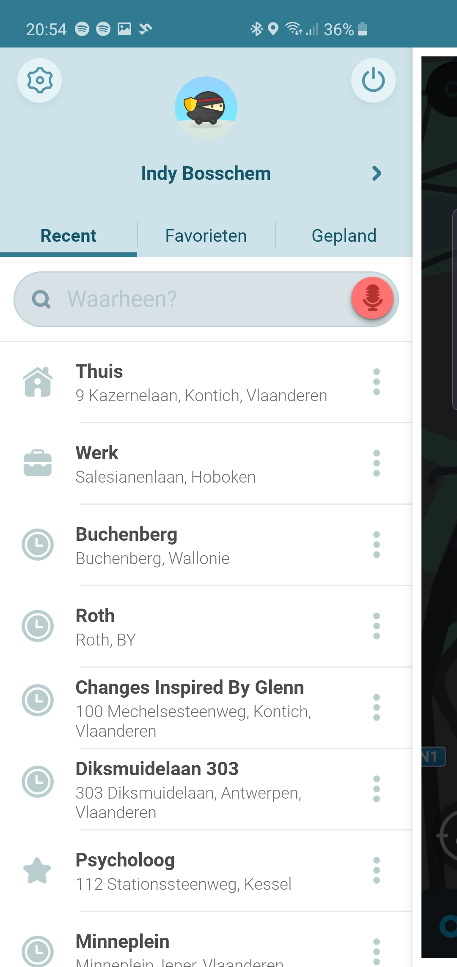
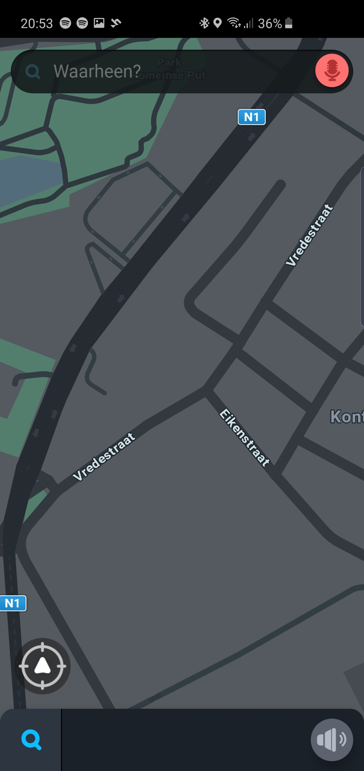
WAZE
Positief
Negatief
Zeer overzichtelijk
Zeer handig
Uitgebreide instellingen
Weg specificering
Verkeerinformatie
Flitser verklikker
Veel extra’s
Geen offline maps, enkel geschiedenis
Geen voetganger navigatie

Slide 5
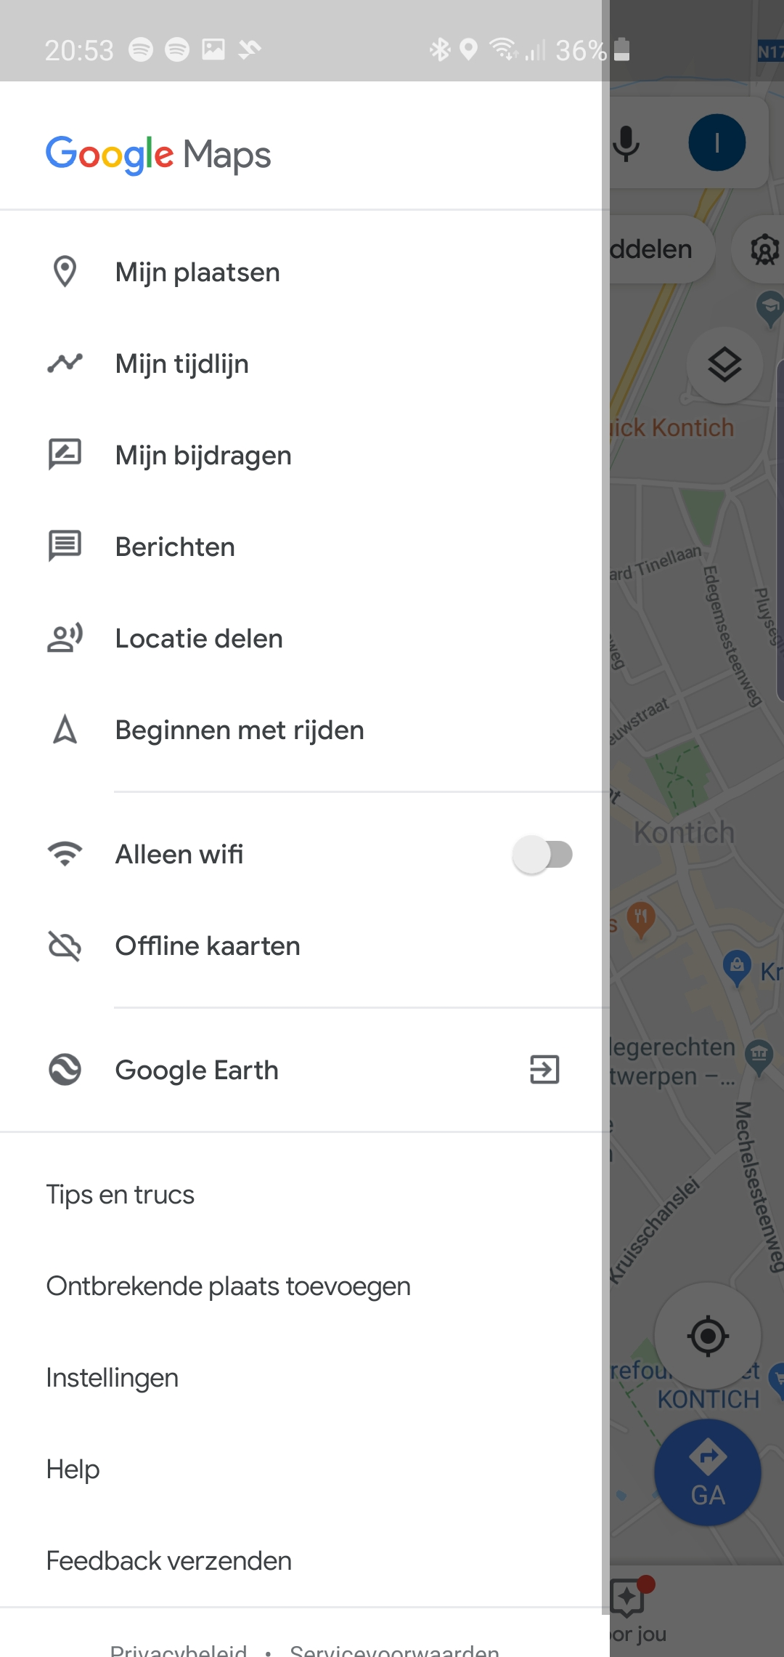
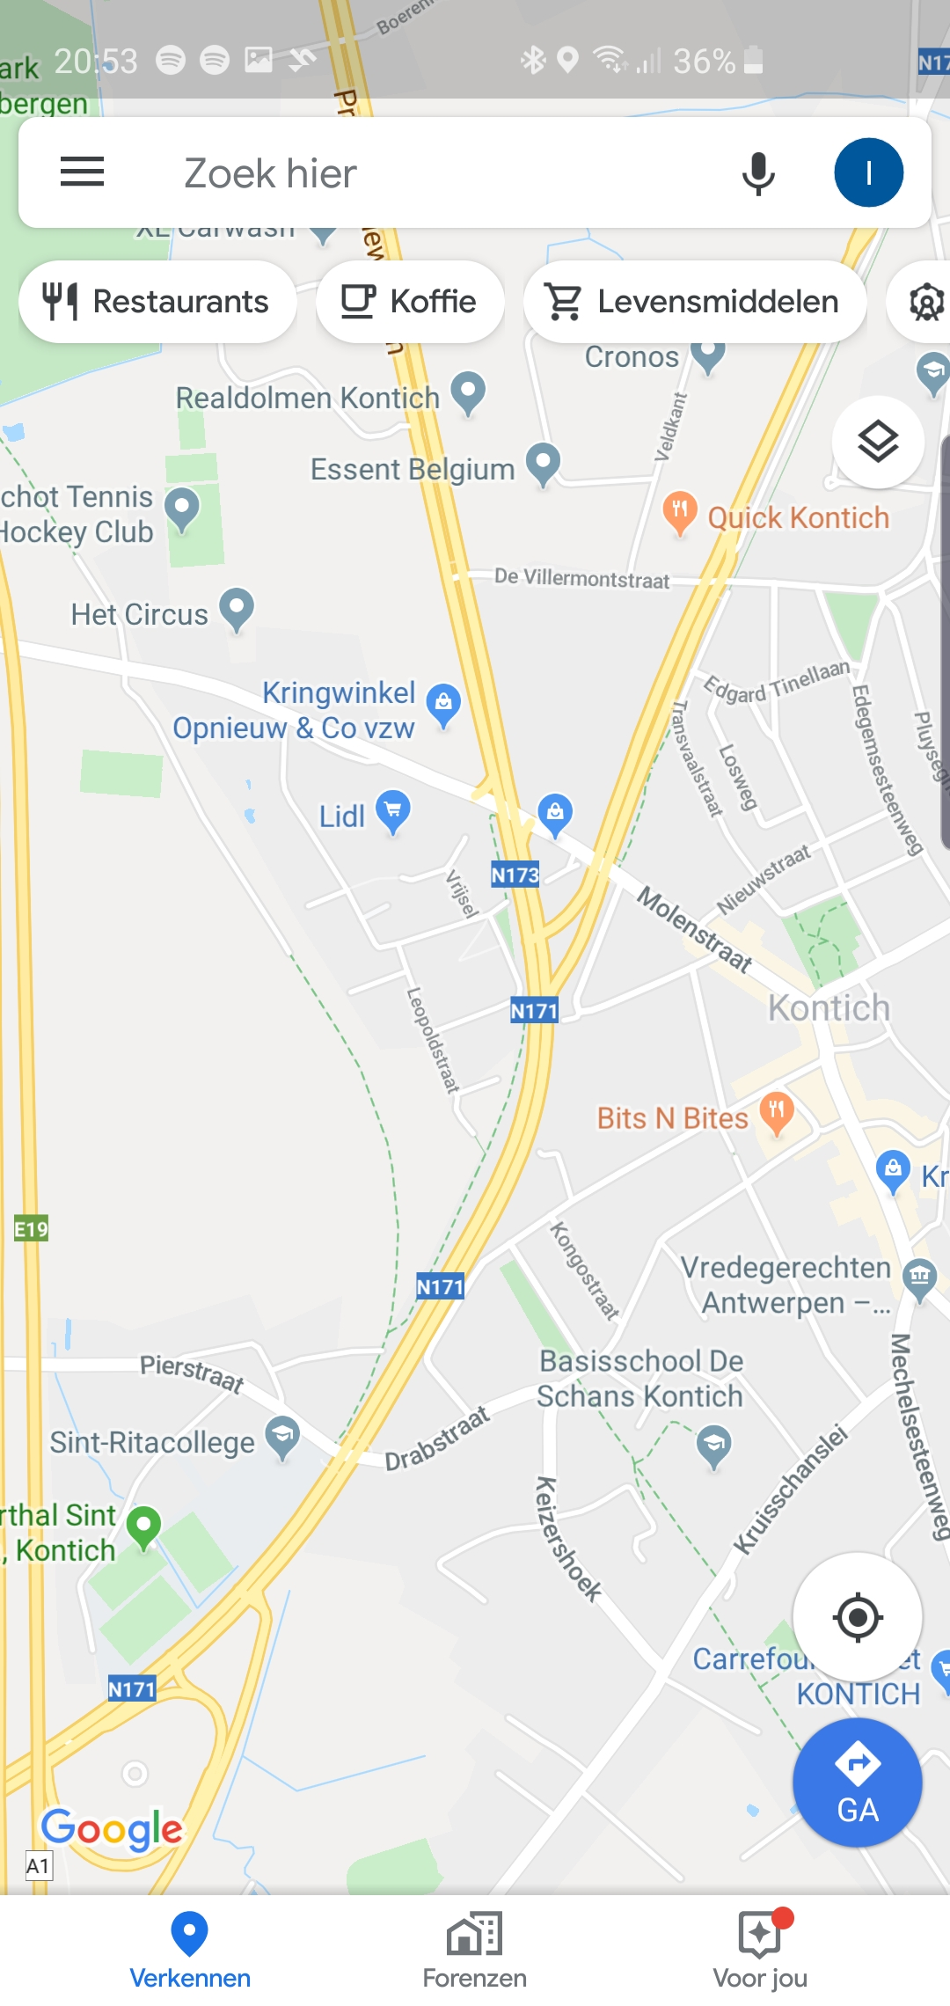
Google maps
Positief
Negatief
Overzichtelijk
Uitgebreide instellingen
weg specificering
Offline maps
Alle navigatie ondersteund
Verkeerinformatie
Flitser verklikker
Vaak druk met advertenties en meldingen

Slide 6
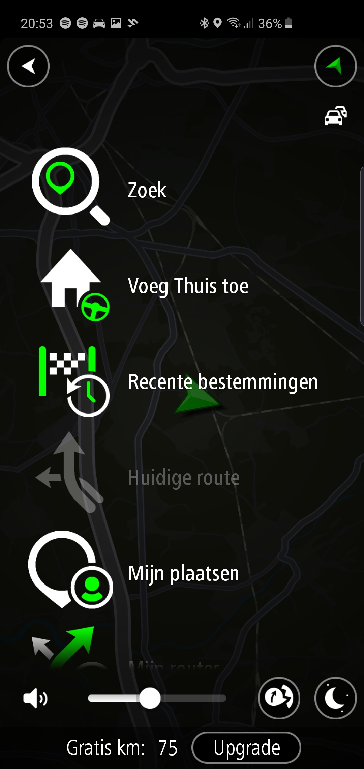
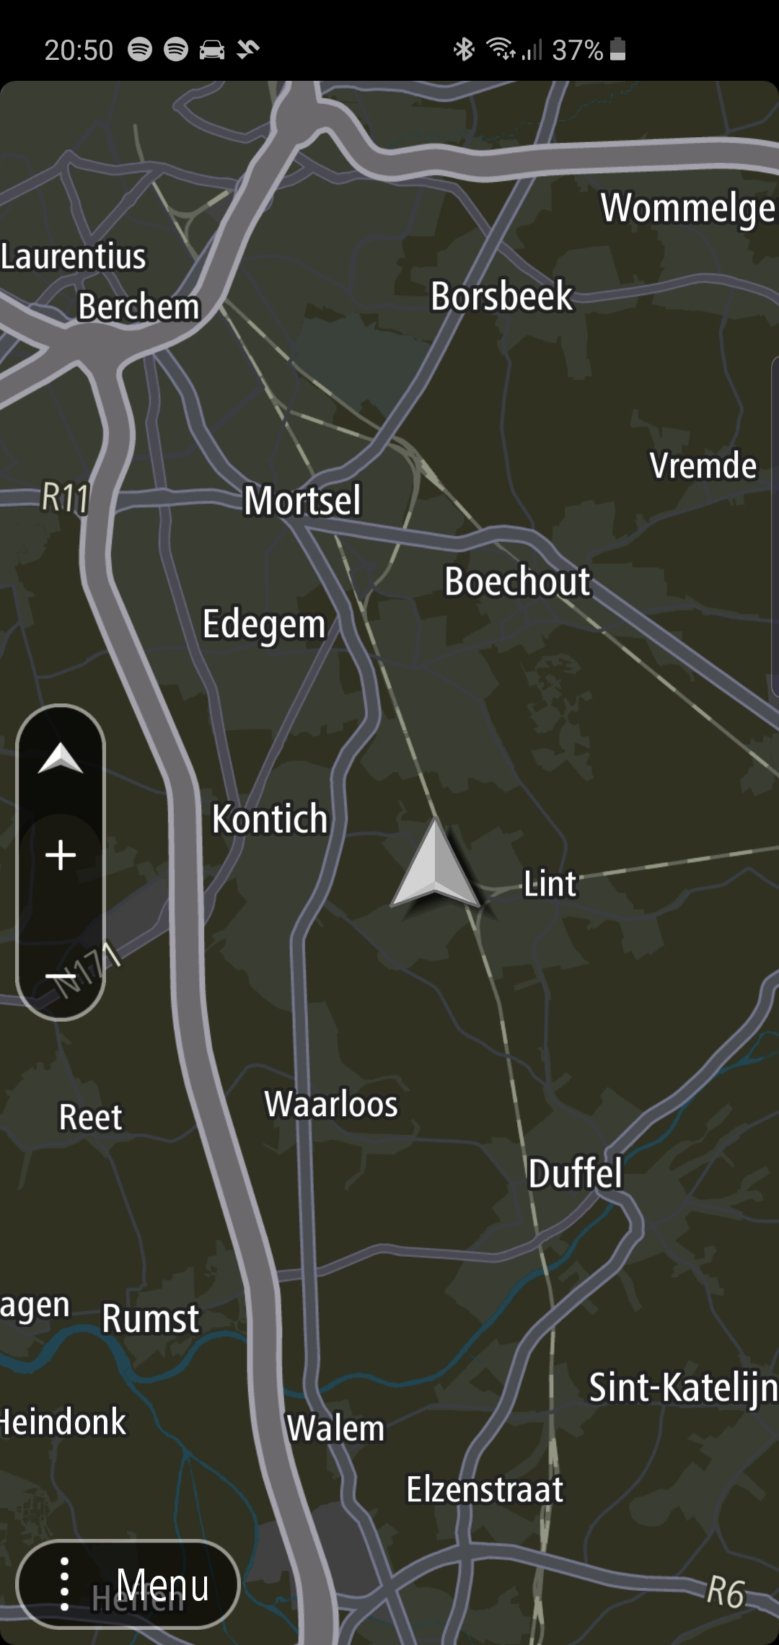
tomtomGo
Positief
Negatief
Heel uitgebreide instellingen
Weg specificering
Verkeerinformatie
Flitser verklikker
Verplicht offline map downloaden
Geen overzichtelijke app
Enkel auto navigatie

Slide 7
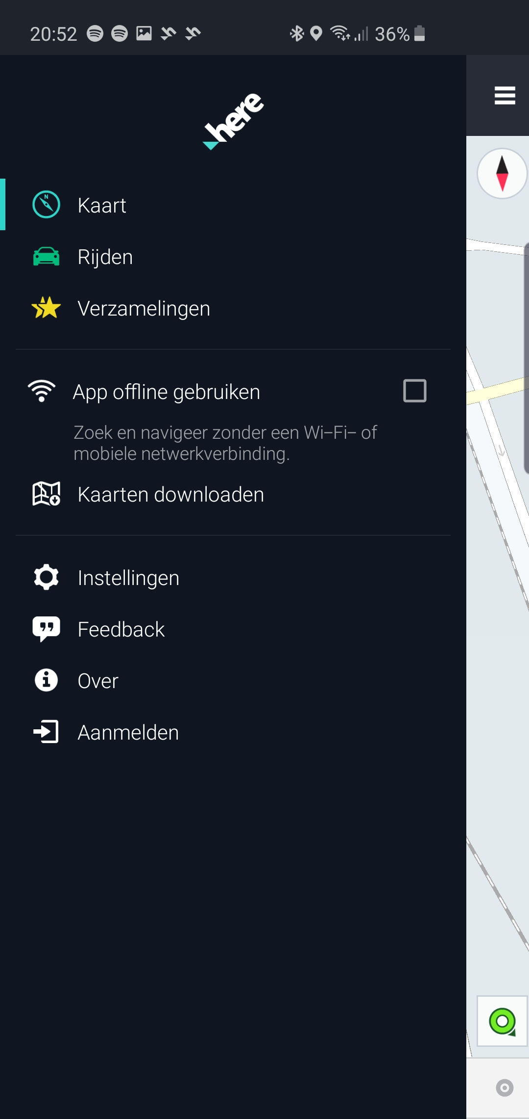
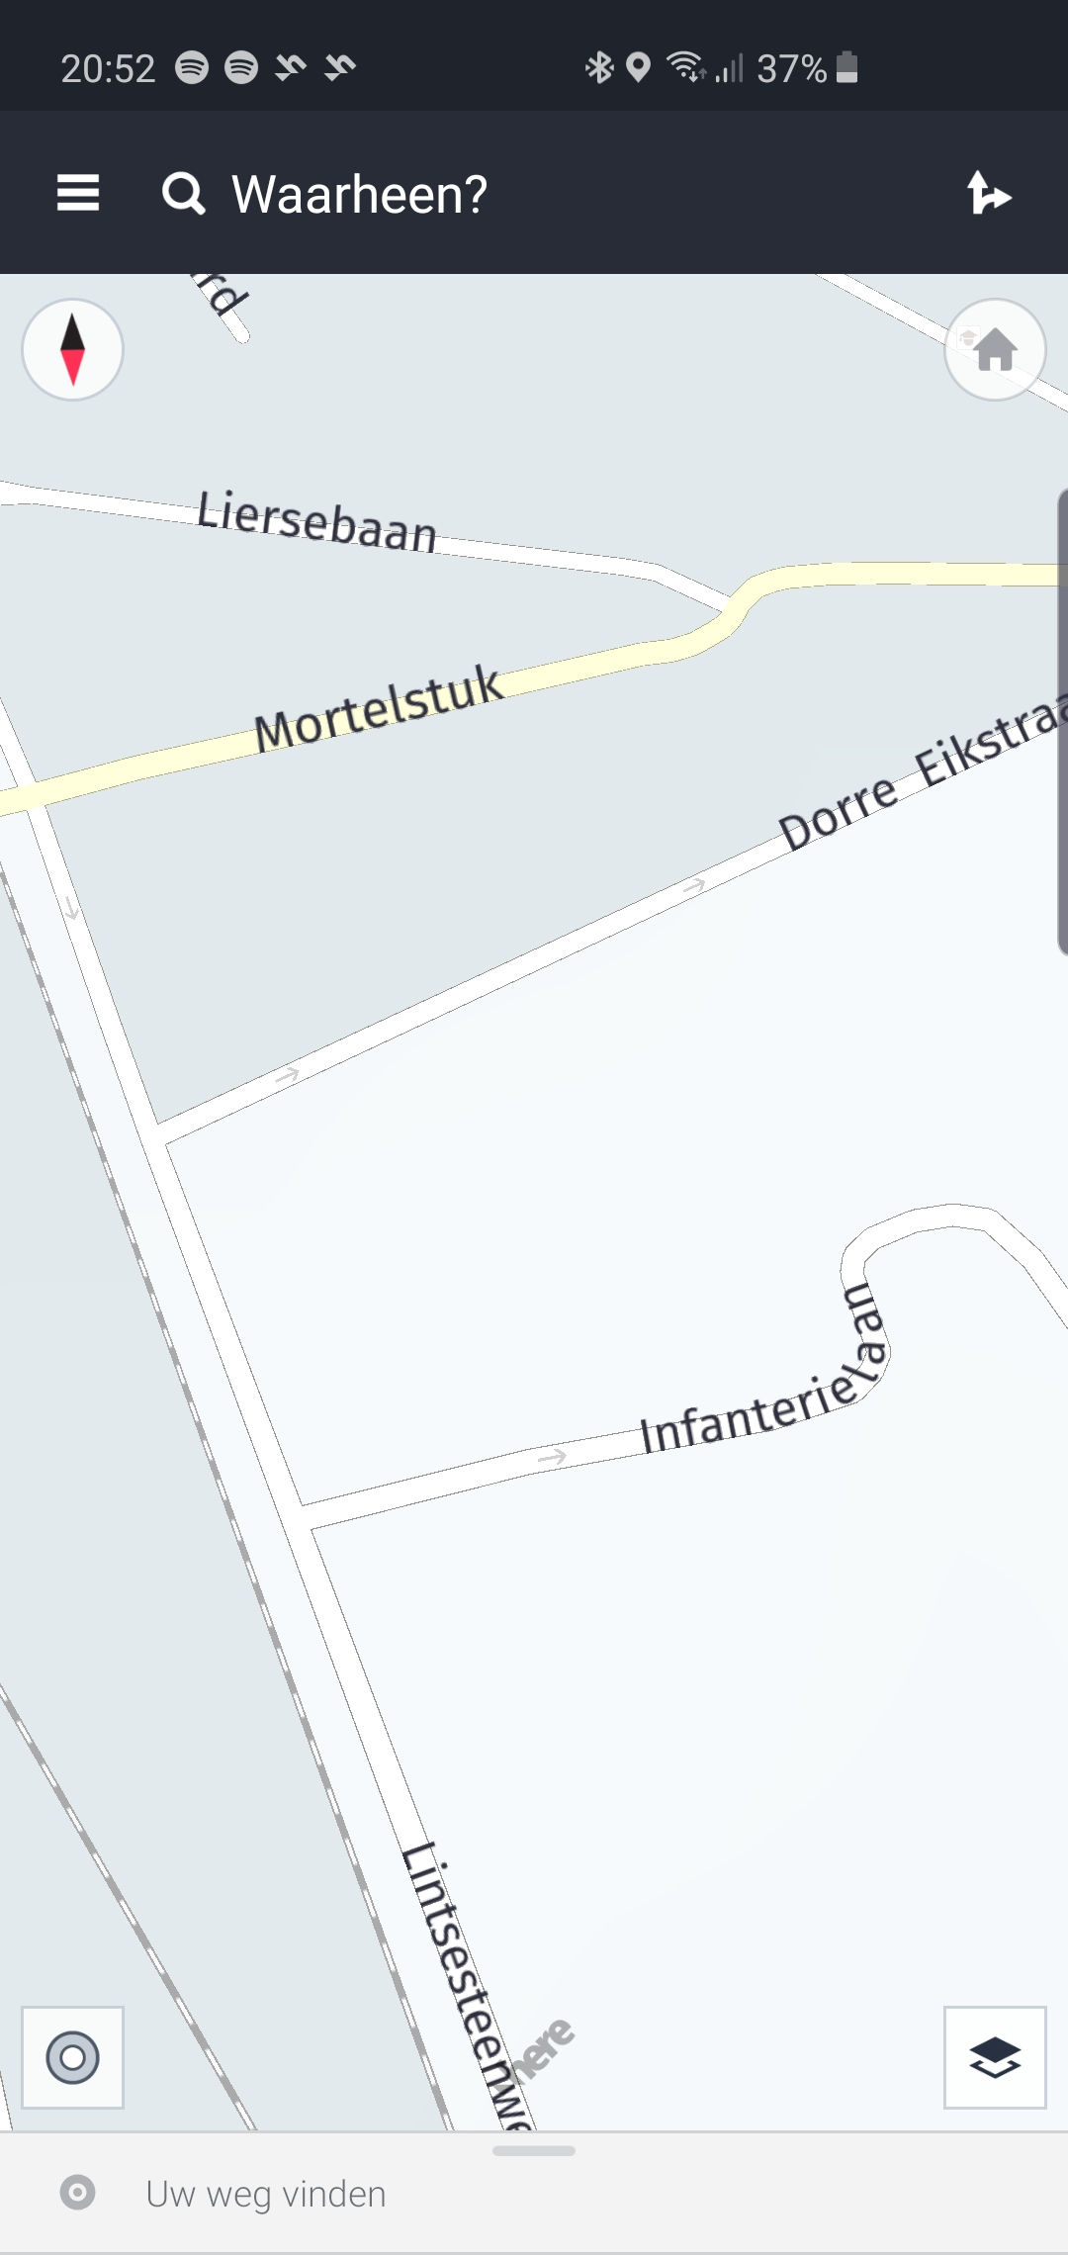
Here wego
Positief
Negatief
Zeer overzichtelijk
Offline maps
Alle navigatie ondersteund
Verkeerinformatie
Beknopte instellingen
Geen flitser verklikker

Slide 8
Waze
Google Maps
TomTomGO
HERE WeGo
Zeer overzichtelijk
Uitgebreid
Geen offline
Motor/taxi/auto.
Verkeersinfo
Flitser verklikker
Extra:
Audiospeler
Gewoonte herkenning
ETA doorsturen
Gamification
Overzichtelijk
Uitgebreid
Offline maps
Alle
Verkeersinfo
Flitser verklikker
Extra:
Gewoonte herkenning
Live Locatie doorsturen
Niet overzichtelijk
Heel uitgebreid
Verplicht offline
Enkel auto.
Verkeersinfo
Flitser verklikker
Extra:
Geen advertenties
Gewoonte herkenning
ETA doorsturen
3D gebouwen
Zeer overzichtelijk
Beknopt
Offline maps
Alle
Verkeersinfo
Geen verklikker
Extra:
Verbonden met smart horloge

Slide 9
CONCLUSIE
Waze
HERE WeGo
Beste GPS
Meeste functies
Geen offline maps
Beste GPS voor reizen
Geweldig voor wandelingen
Verklikker niet nodig
Integratie met smart watch

Slide 10
Welke GPS?
The art of choosing

